Slide 1
QTS 4.3.4
Photo Station 5.6
珍貴回憶，智慧管理

Slide 2
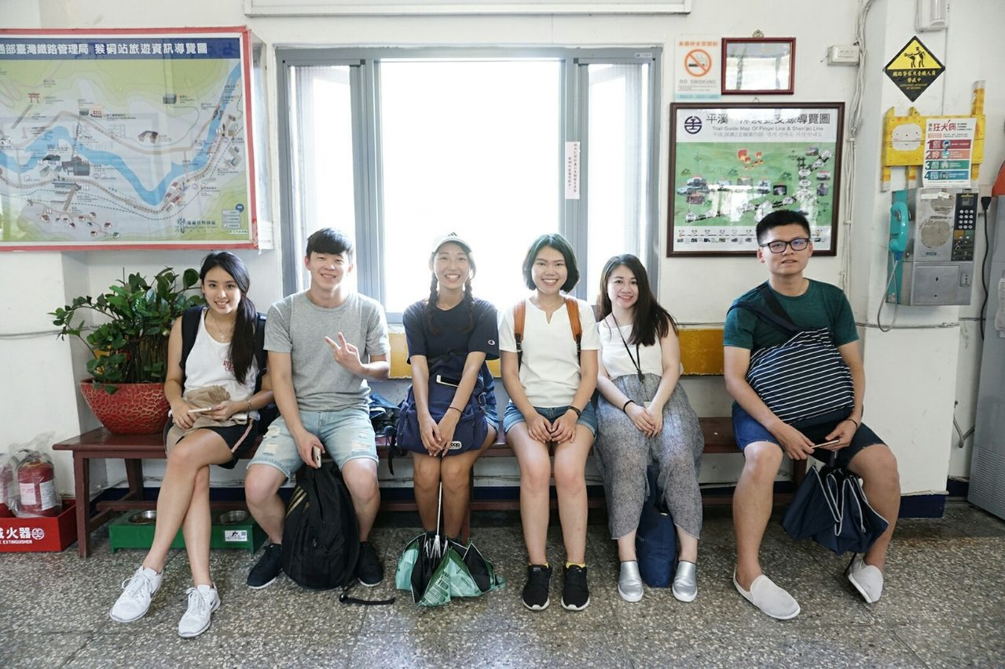
這是你的煩惱嗎？
活動、出遊照片好多，匯入NAS後要怎麼快速整理並分享給朋友？
回家之後...
多拍一點喔~
記得傳合照還有我的照片給我唷
拍那麼多好難整理...

Slide 3
這是你的煩惱嗎？
我把以前的照片都存進NAS，以前整理過的照片資訊跟架構，可以無痛轉移嗎？
終於在電腦整理完照片了，趕快備份到NAS，可是....
匯入Photo Station會不會全亂掉啊？！
Notes:
左圖已買
右圖 RF123 圖片編號 : 35528862

Slide 4
這是你的煩惱嗎？
想在Photo Station好好觀賞照片，還有什麼一定要知道的功能？
Photo Station真的好用嗎？我的照片安全嗎？
Notes:
RF123 圖片編號 : 36880933

Slide 5
Photo Station來解答
活動、出遊照片好多，匯入NAS後要怎麼快速整理並分享給朋友？
拍攝
整理
分享
自動
全新的分享連結
支援瀏覽360度照片
與影片
Qphoto即拍即傳
人物辨識

Slide 6
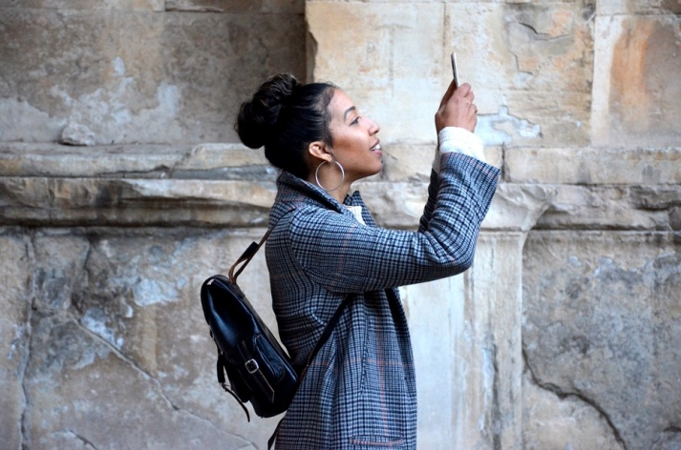
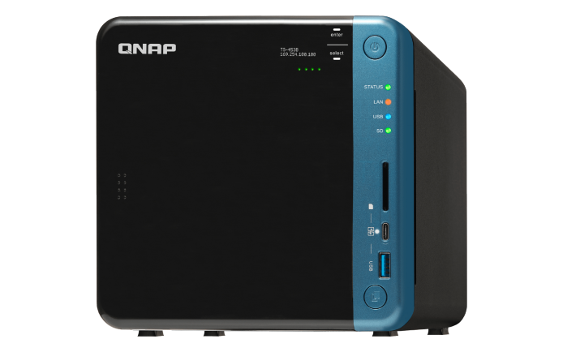
Qphoto即拍(錄)即傳，一秒擴容
拍攝
整理
分享
過去
手機只剩500MB，再繼續錄容量就爆了....
Photo Station 5.6
Qphoto 3
ΩДΩ
我再也裝不下任何照片跟影片了
* 4K影片：錄 1 分鐘 375MB
4G / Wi-Fi
現在
拍照或錄影的同時，就即時上傳到安全又有超大儲存空間的 NAS

Slide 7
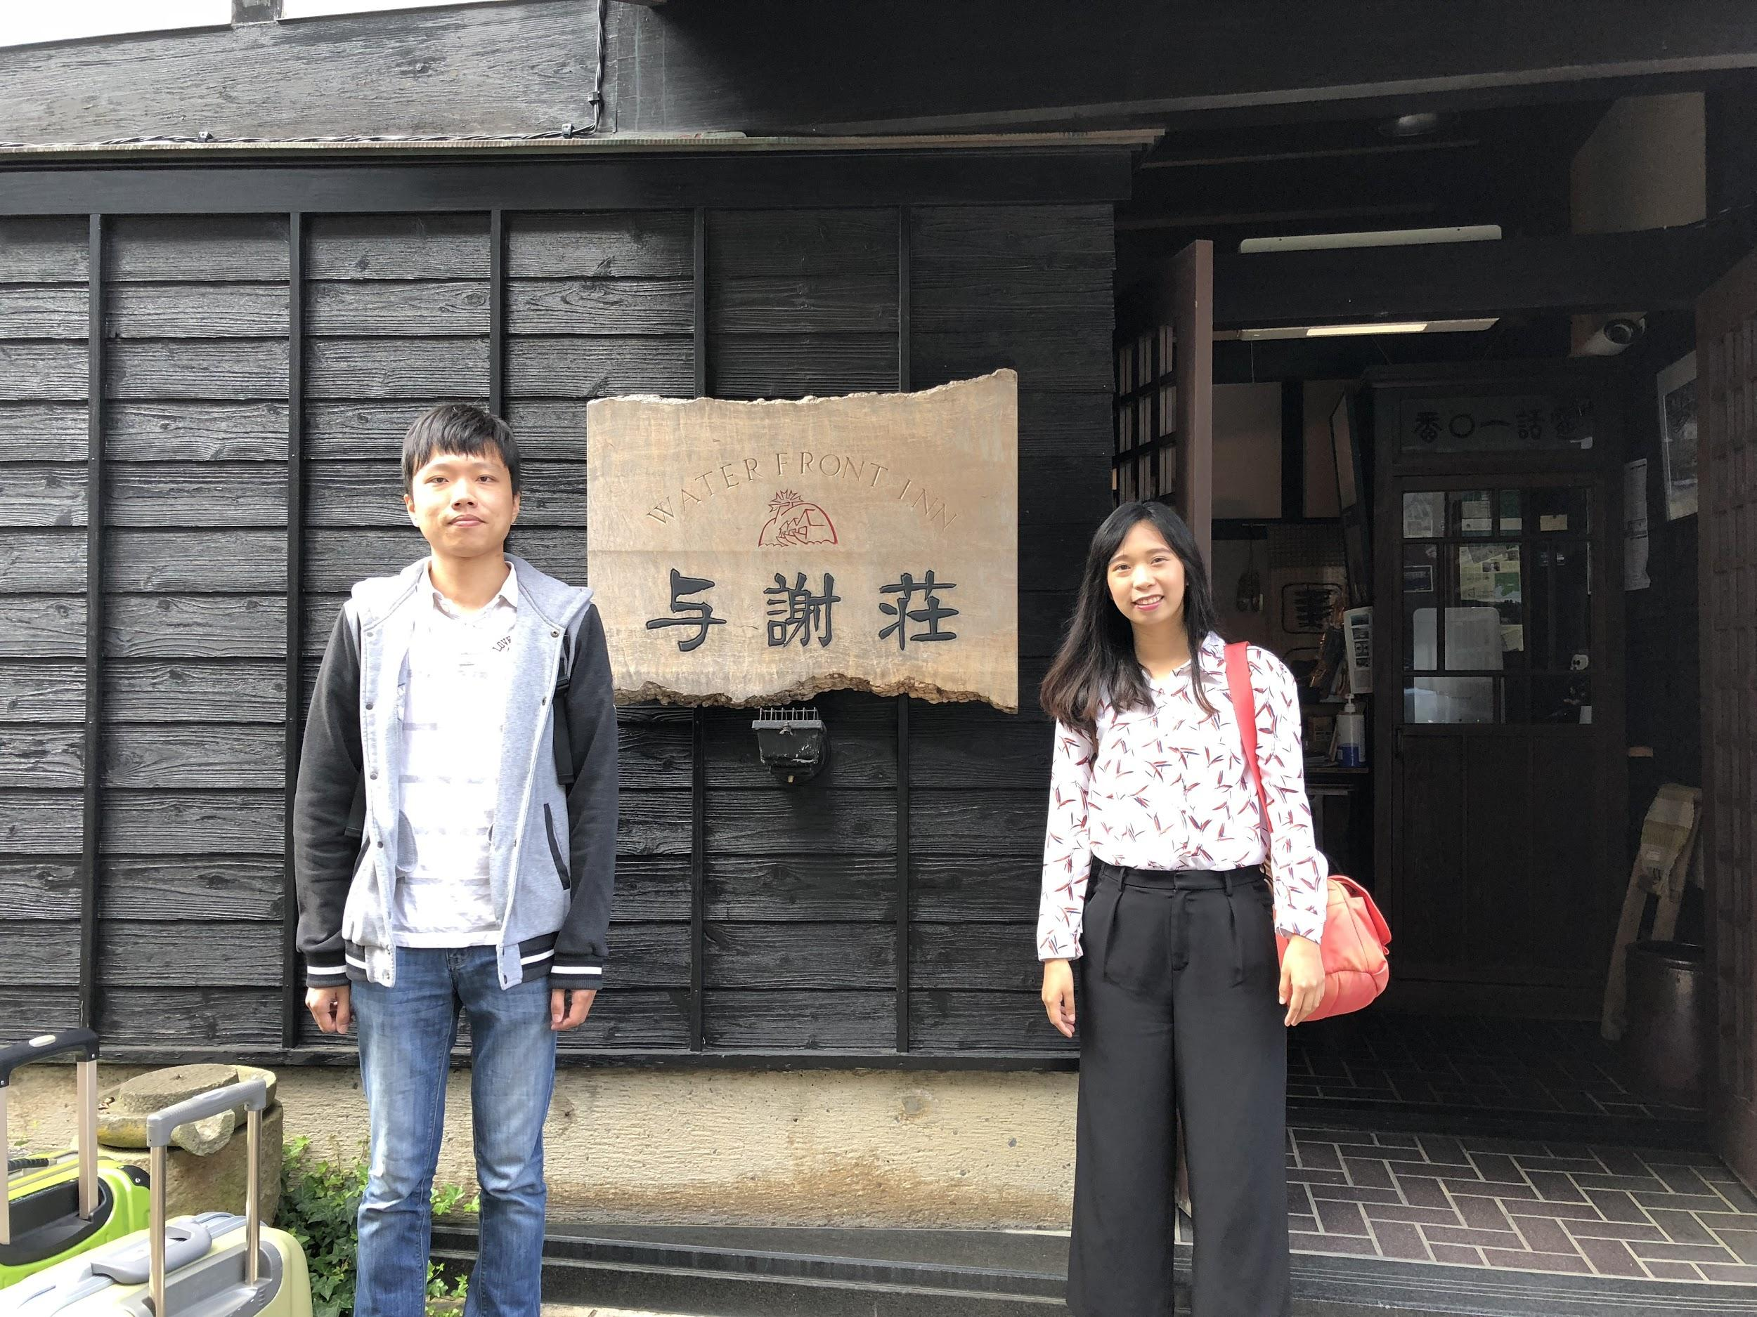
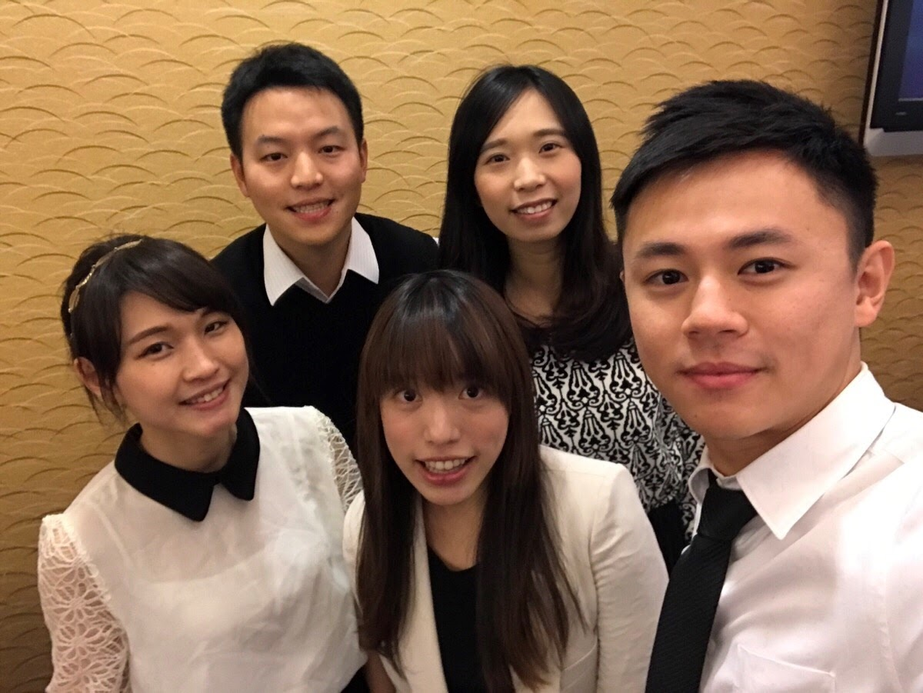
找找這裡面有幾個人？
Notes:
跟別人一起出去玩，負責拍照，朋友常常會說，叫我把照片傳給他
請Joyce回答
整理照片麻煩 只要特定某個人的照片

Slide 8
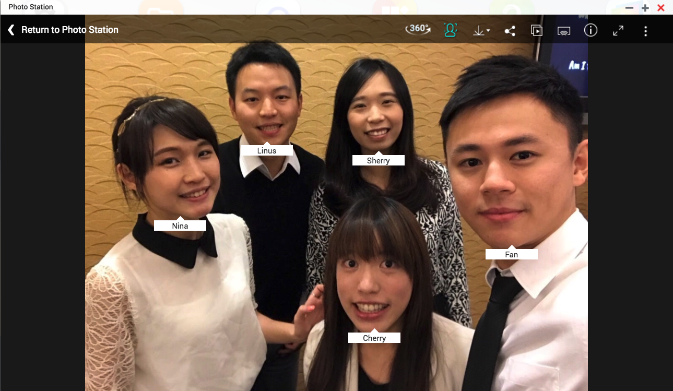
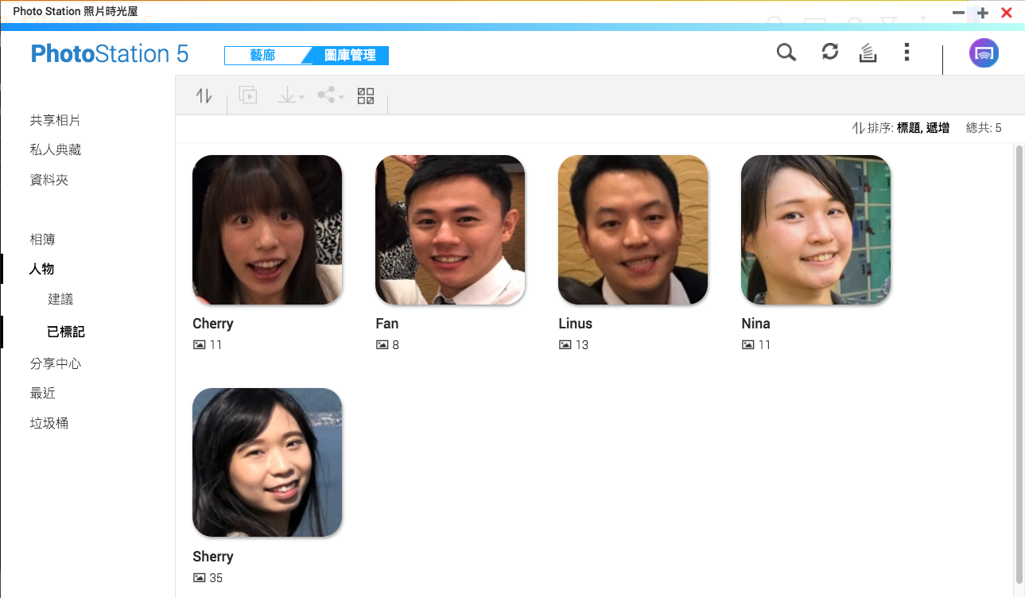
人物辨識，自動分群
NEW
拍攝
整理
分享
自動偵測照片中的人物
支援以人物搜尋照片
僅支援 x86 機種
須先安裝 Photo Station 延伸套件 2
將同一個人物的照片自動整理成相簿
讓你隨時都能重新回味
與重要人物的美好時光！

Slide 9
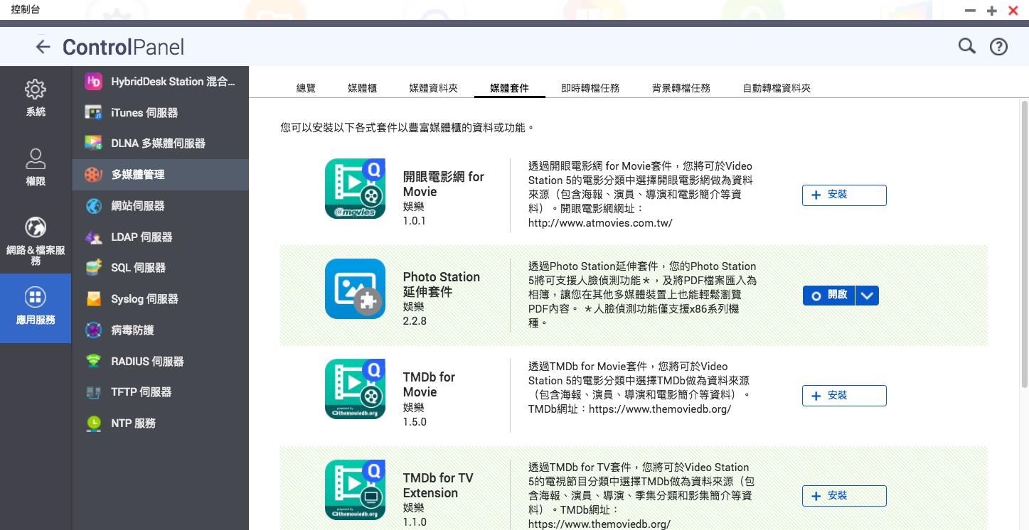
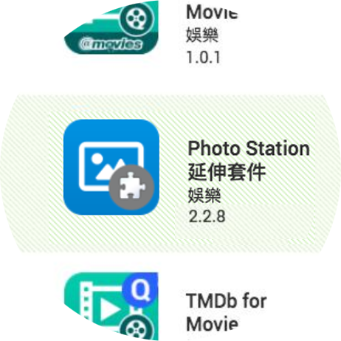
三步驟開始人物辨識
1
安裝Photo Station 延伸套件 2
Notes:
三步驟設計的更明顯

Slide 10
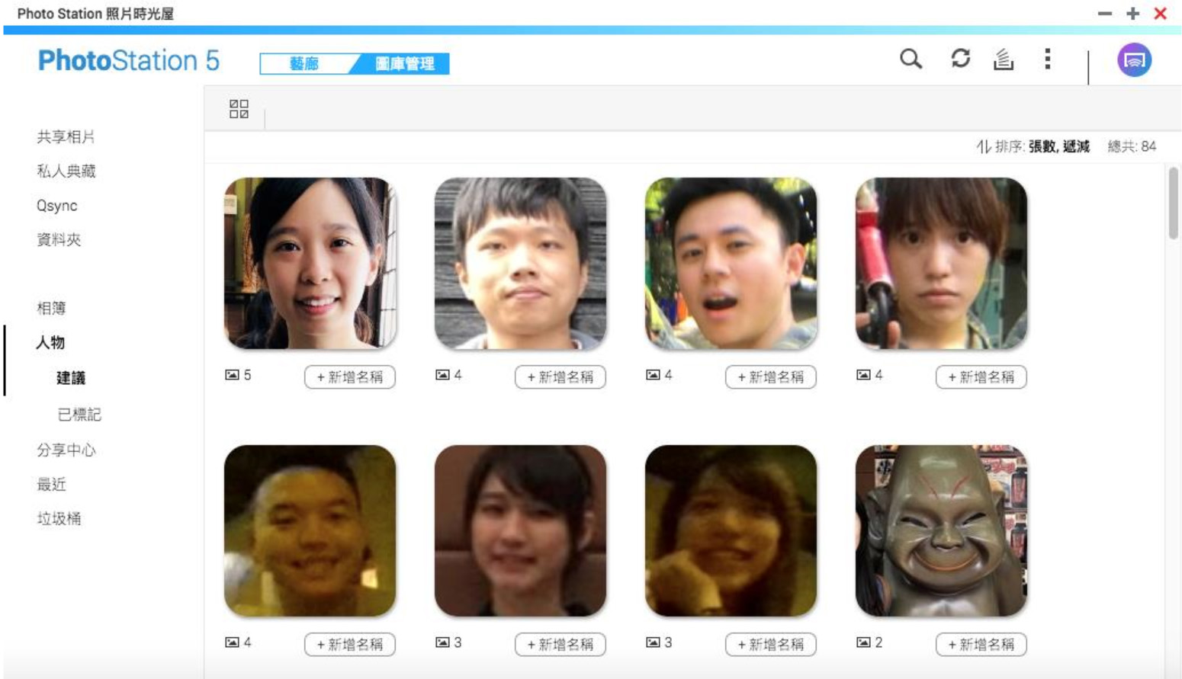
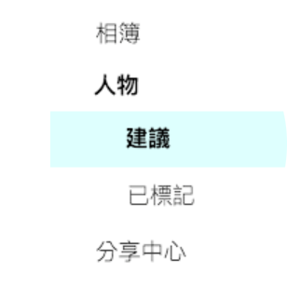
三步驟開始人物辨識
2
可以按重新整理來更新辨識結果
等待系統辨識人物
辨識完的人物會出現在這裡

Slide 11
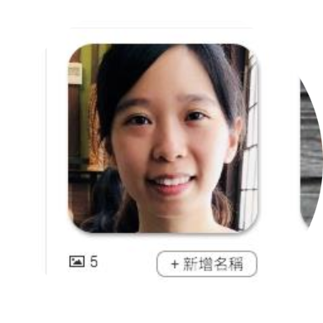
三步驟開始人物辨識
3
為人物新增名稱，就可以欣賞關於他／她的美好回憶囉！
輸入 “Sherry”
同一個人物的多張人臉可以選擇合併喔
Notes:
角度 解析度 照片不清晰的時候 連人都可能便是錯
80% 其他要靠人去做

Slide 12
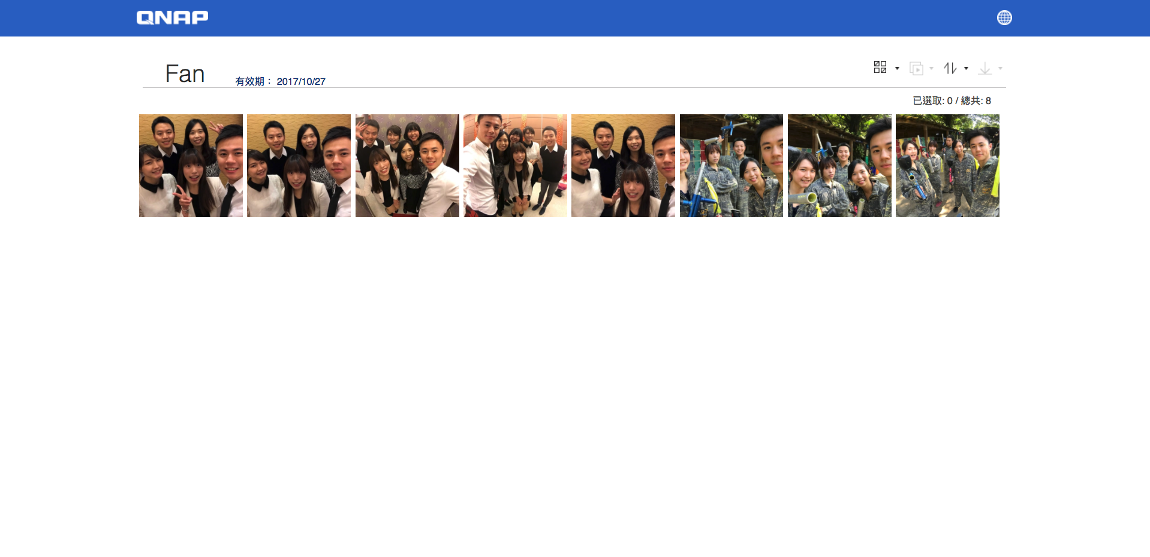
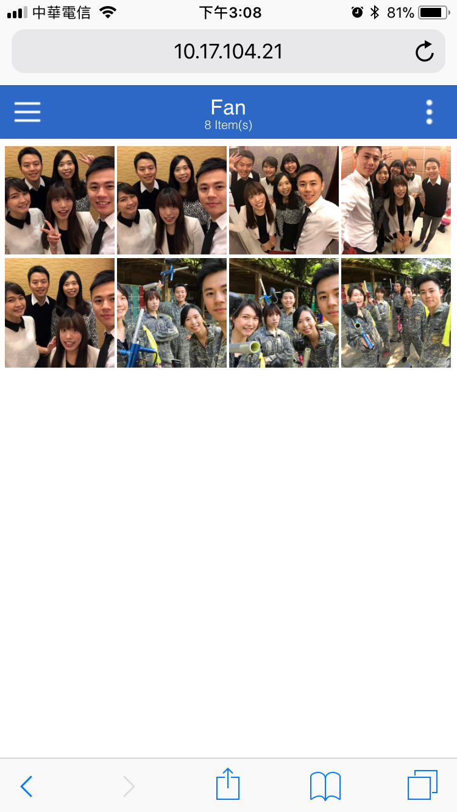
全新分享連結，串起友誼
NEW
拍攝
整理
分享
利用分享連結將照片傳給親朋好友
收到連結的人可下載照片或播放投影片
支援PC與行動裝置

Slide 13
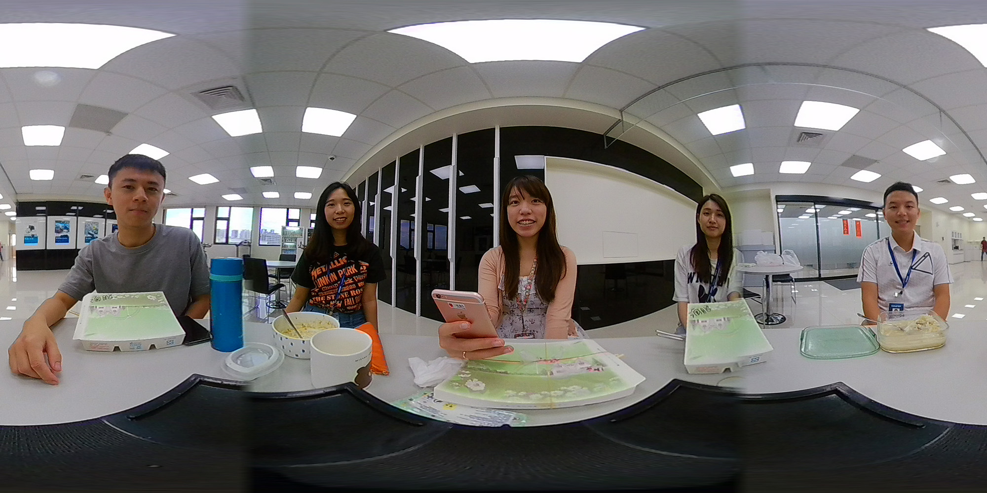
時下最流行！360 度照片影片
你還在用老方法拍照？
想跟上流行，快來拍 360 度照片與影片！
刺激體驗
多人合照
讚嘆美景

Slide 14
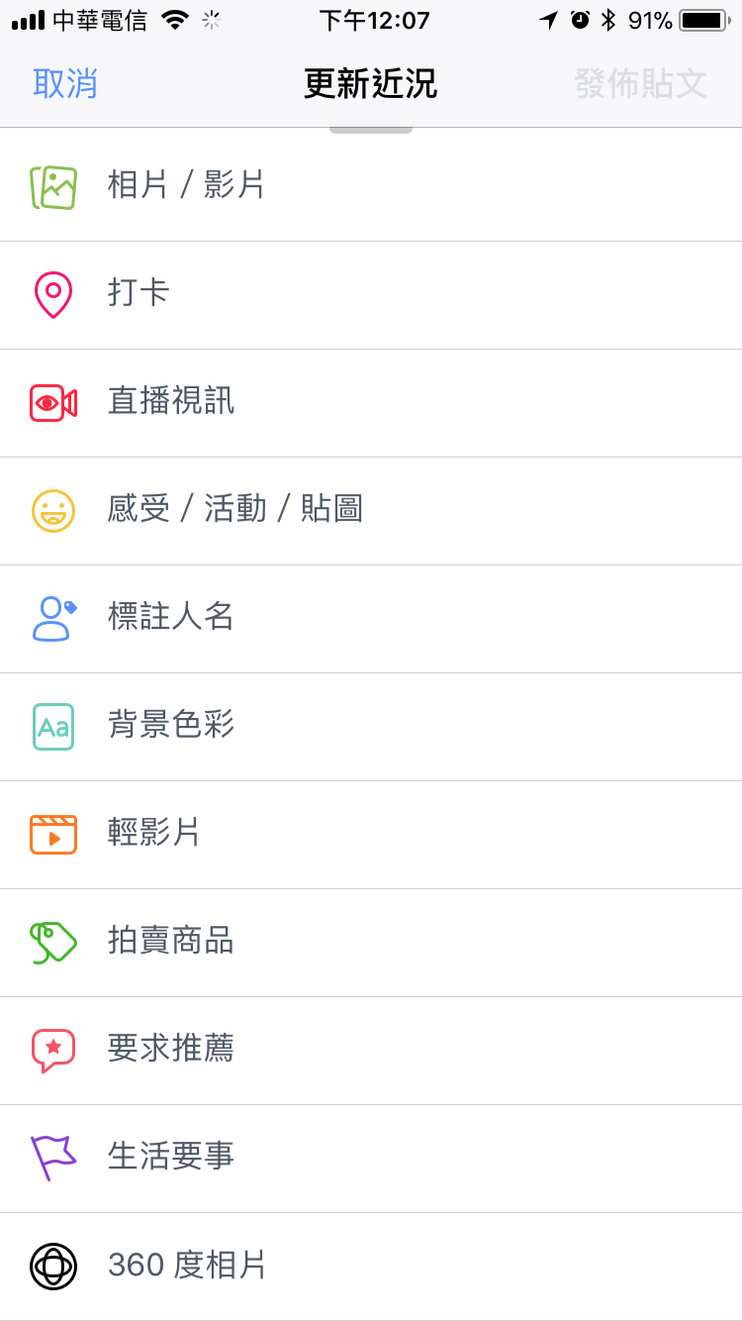
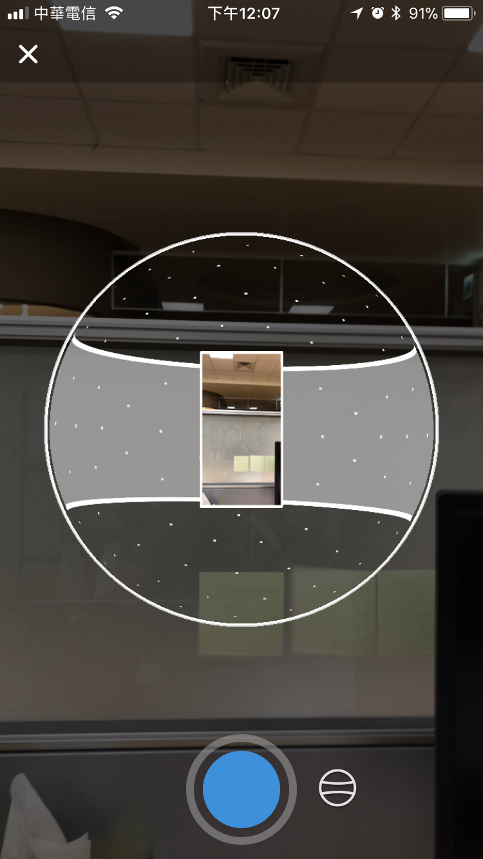
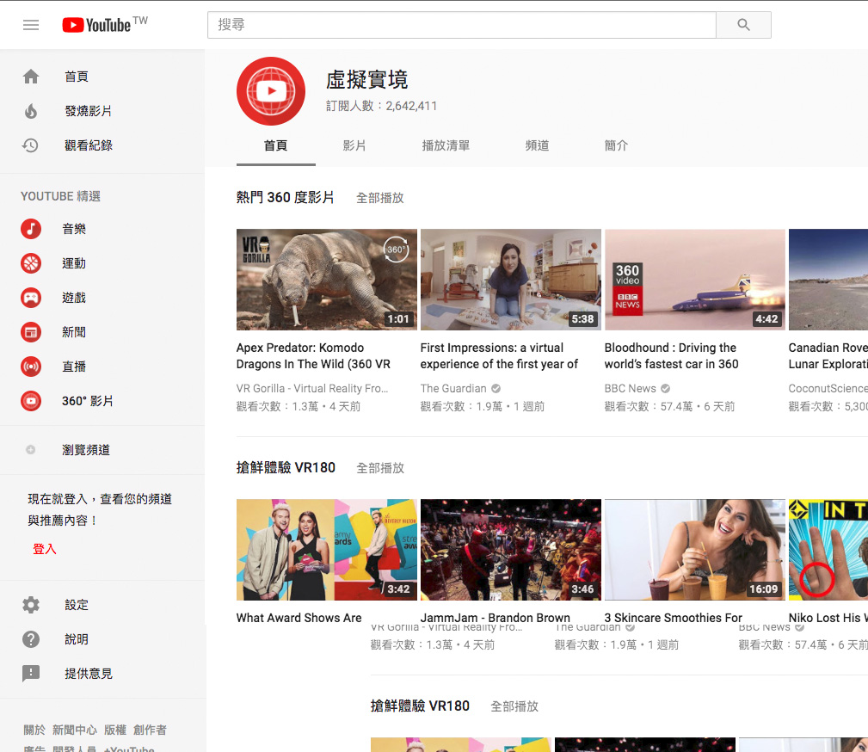
時下最流行！360 度照片影片
Facebook App
YouTube
★ 內建拍攝 360 度照片功能
★ 任何手機都能用
★ 360 度影片獨立頁面
★ 264 萬人訂閱
★ 360 度影片超過 2000 部
Notes:
http://ccc.technews.tw/2017/08/27/facebook-now-lets-you-take-360-photos-in-app/

Slide 15
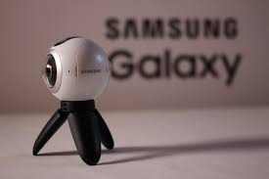
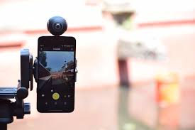
如何跟上流行？
首先你要有一台 360 相機......沒有的話，手機也行！
1
再來你要有一台 QNAP NAS
2
搭配 QTS 4.3.4 + Photo Station 5.6
Notes:
上排 左1圖、右2圖為無版權圖片，左2圖為gopro官網截圖
圖片編號 : 64458402

Slide 16
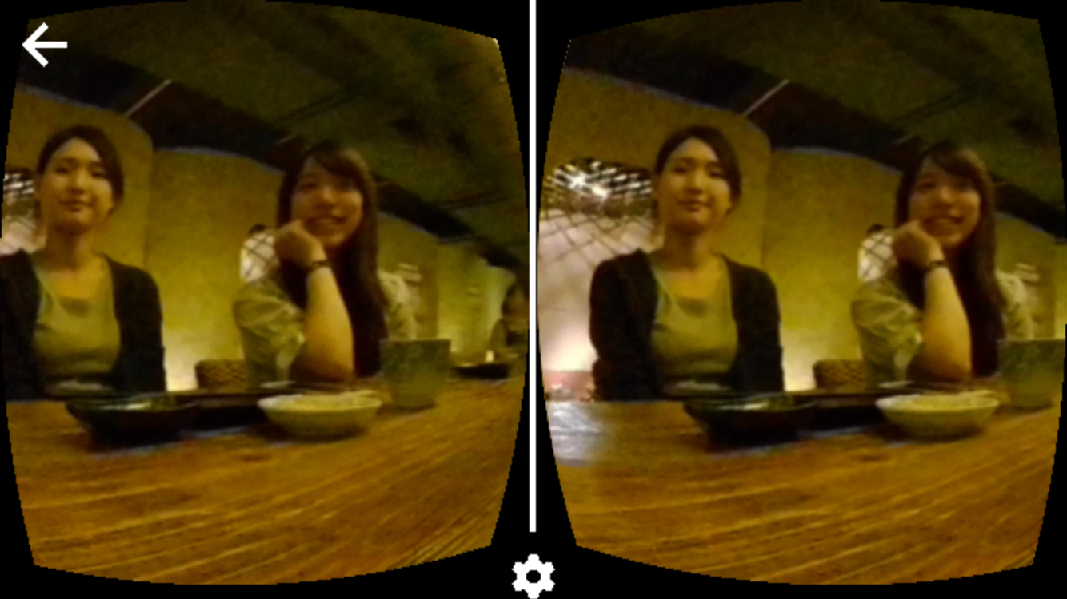
全景模式，身歷其境
NEW
以全景模式瀏覽360度照片與影片，美好回憶無死角
QNAP
Photo Station介面與分享連結，都能以全景模式瀏覽
Google Cardboard
Google Daydream View
Samsung Gear VR
小米 VR 眼鏡
友牌
沒有支援全景模式瀏覽，有 360 度照片影片也看不過癮

Slide 17
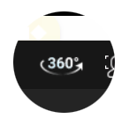
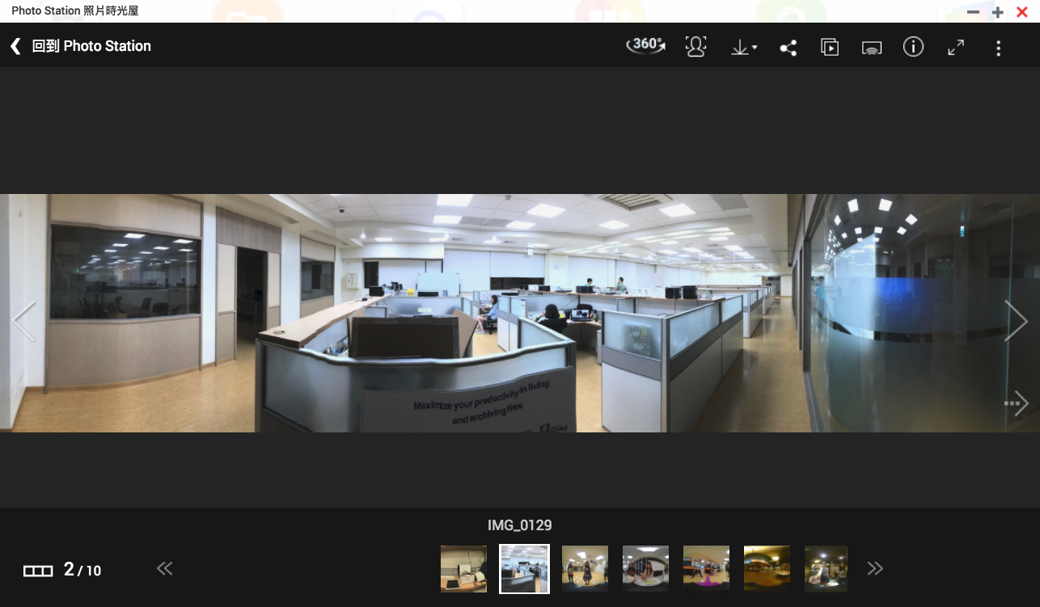
Photo Station 全景模式
系統會自動辨認用 360 度相機拍攝的照片和影片，瀏覽時自動啟用全景模式
沒有資訊可供辨認的 360 影片或相片也可以手動點擊360 度按鈕以全景模式瀏覽喔

Slide 18
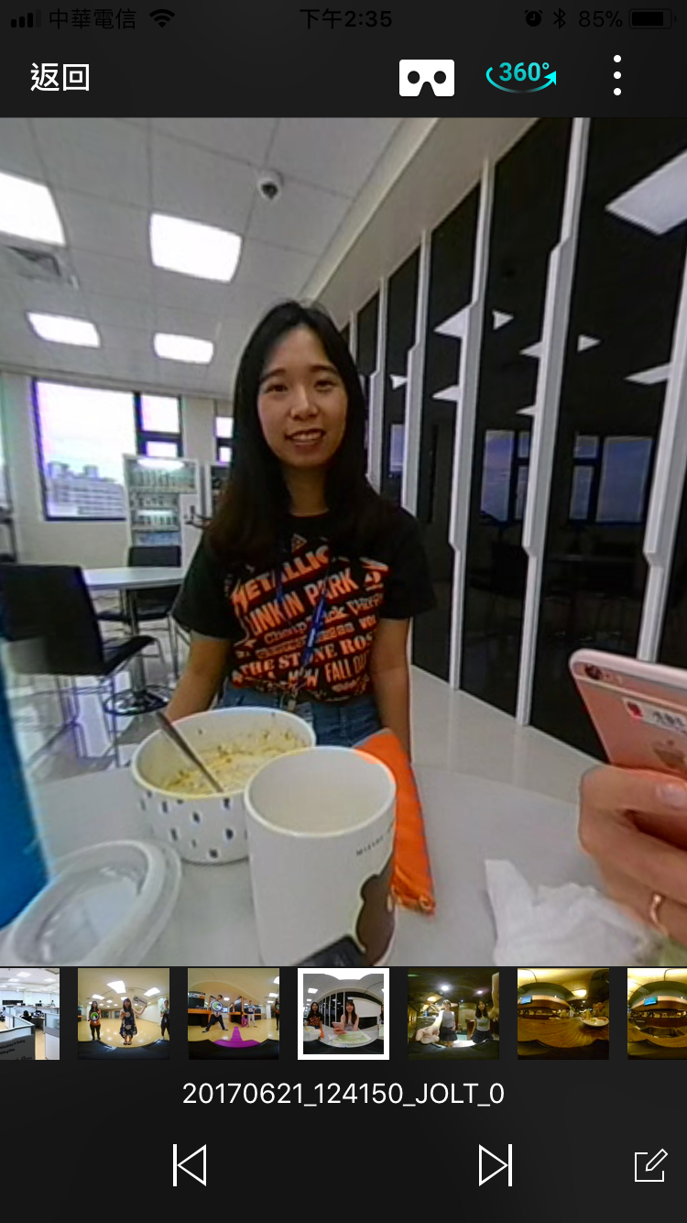
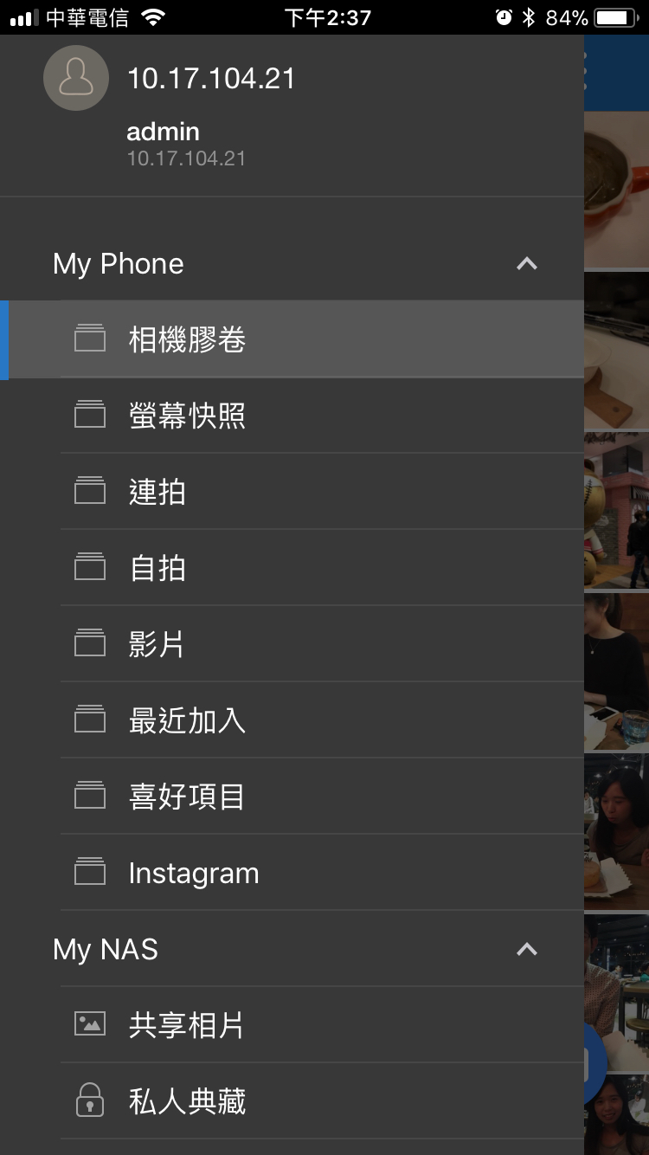
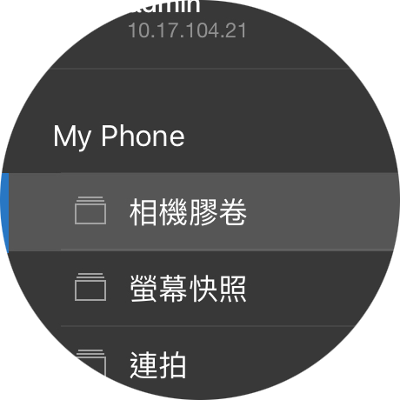
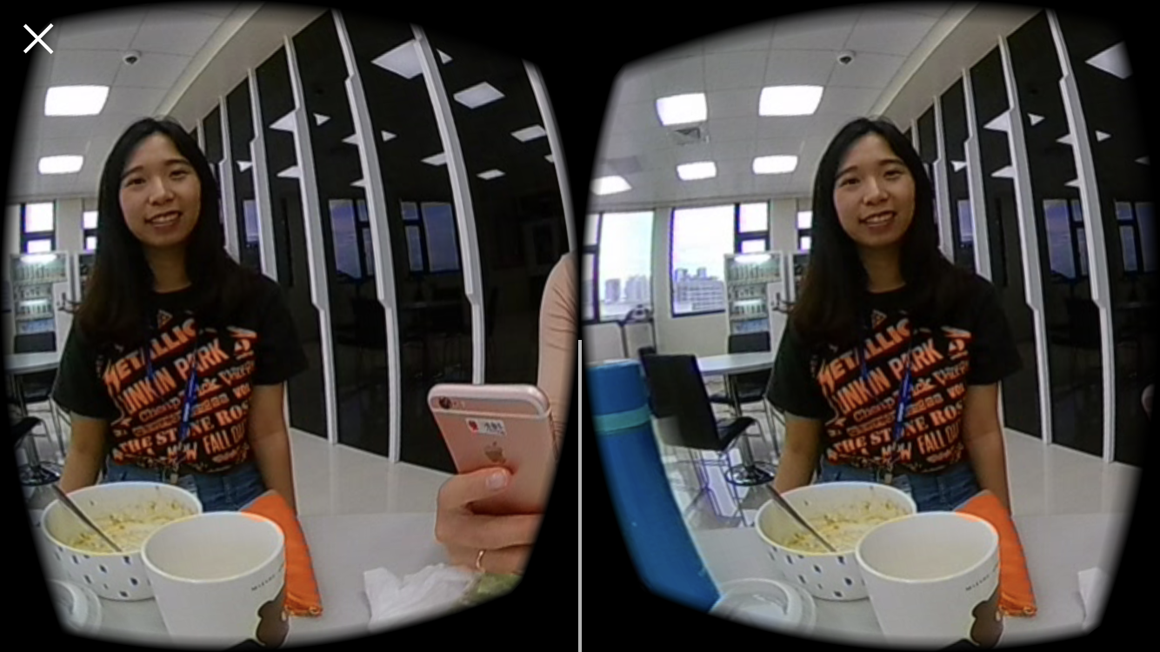
Qphoto 全景模式
需搭配 QTS 4.3.4 & Photo Station 5.6
自動辨認用 360 度相機拍攝的照片和影片，還可用 VR 模式瀏覽
本機照片也可以用全景模式瀏覽！

Slide 19
Photo Station來解答
我把外接碟的照片都存進NAS，整理過的照片資訊跟架構，可以無痛轉移嗎？
我用 Lightroom 幫照片加了很多標籤
Photo Station已支援 EXIF/IPTC/XMP 中繼資料 (metadata) 讀寫，你可以檢視與編輯既有的標籤
我在電腦上用資料夾整理得好好的...
推薦你使用智慧相簿，一鍵將資料夾結構轉換成相簿，還有許多好用功能！

Slide 20
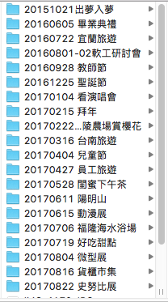
Photo Station來解答
我把外接碟的照片都存進NAS，整理過的照片資訊跟架構，可以無痛轉移嗎？
可以！
我用 Lightroom 幫照片加了很多標籤
Photo Station已支援 EXIF/IPTC/XMP 中繼資料 (metadata) 讀寫，你可以檢視與編輯既有的標籤
我在電腦上用資料夾整理得好好的...
推薦你使用智慧相簿，一鍵將資料夾結構轉換成相簿，還有許多好用功能！

Slide 21
支援中繼資料 (metadata) 讀寫
NEW
照片資訊無
痛轉移！
自動讀取照片夾帶的中繼資料 (metadata)
可直接在Photo Station編輯中繼資料
(metadata)存入檔案中
EXIF / IPTC / XMP metadata
Photo Station
拍攝日期／標籤／描述／標題／地理位置
Notes:
RF123 圖片編號 : 21749018

Slide 22
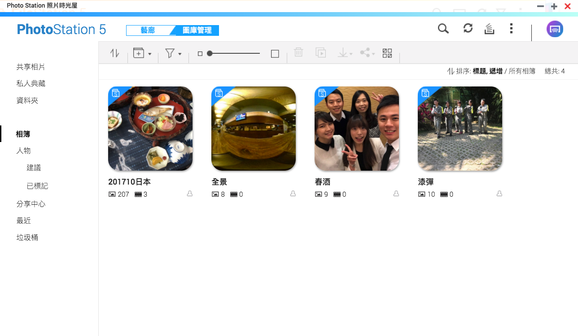
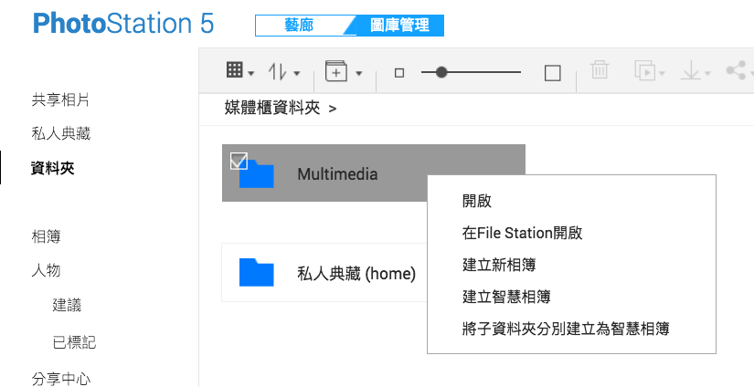
資料夾轉相簿，一鍵完成
以資料夾模式瀏覽，對資料夾按右鍵，你可以：
建立新相簿
將子資料夾分別建立
為智慧相簿
建立智慧相簿

Slide 23
智慧相簿，管理更彈性
資料夾轉成智慧相簿後更好用了！
資料夾轉成智慧相簿後更好用了！
自訂相簿權限
多樣化條件設定
搜尋結果直存成相簿
以地圖模式瀏覽
Notes:
RF123 圖片編號 : 20201586

Slide 24
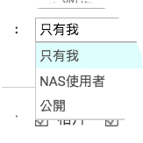
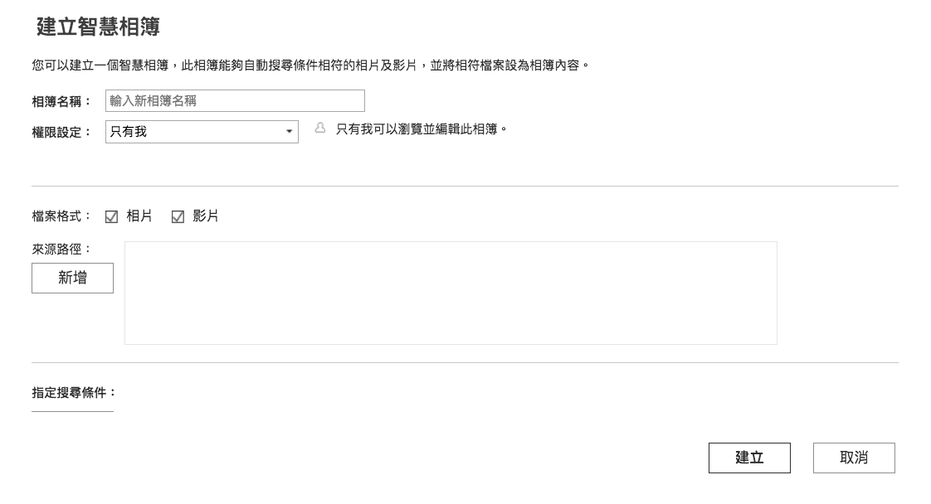
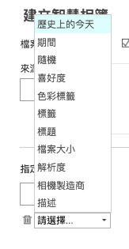
智慧相簿，管理更彈性
自訂相簿權限
多樣化條件設定

Slide 25
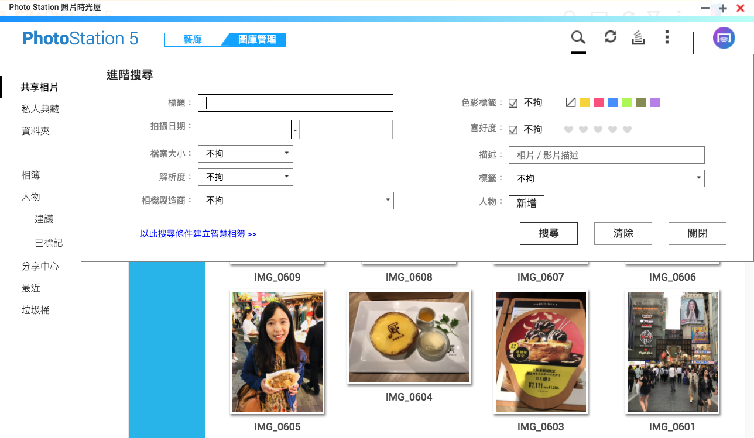
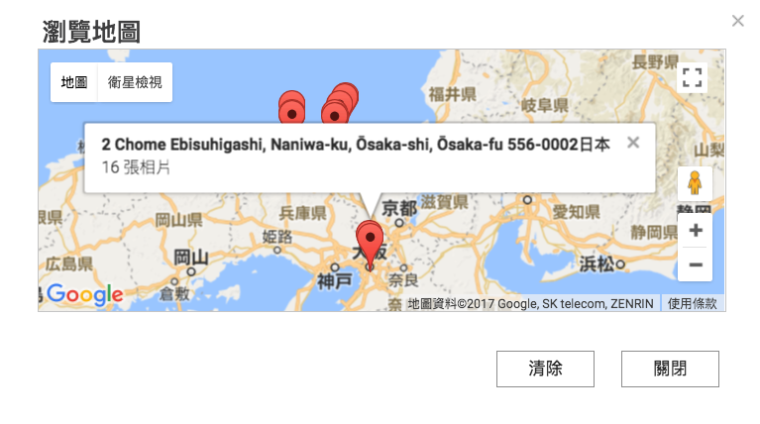
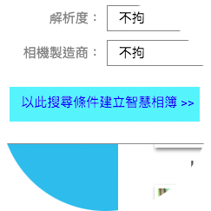
智慧相簿，管理更彈性
搜尋結果直存成相簿
以地圖模式瀏覽

Slide 26
Photo Station來解答
想在Photo Station好好觀賞照片，還有什麼一定要知道的功能？
成為照片管理達人的最後一步！
影片太大轉檔好慢 -> 以VLC player播放影片
怕被盜圖怎麼辦 -> 設定禁止訪客下載
讓Photo Station更好用 -> 內行人才知道的快捷鍵
為什麼我看不到上傳的照片 -> 設定媒體資料夾

Slide 27
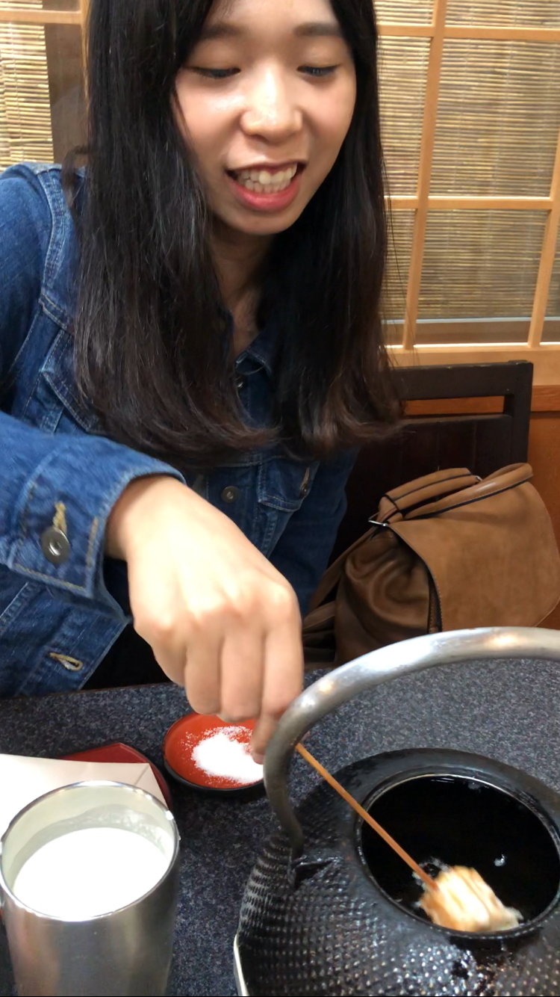
VLC player 看影片不卡卡
NEW
將NAS上的影片以PC端VLC player播放，影片播放更順暢，不受NAS效能影響
針對NAS不支援的影片，也能透過VLC player順利播放
可以看了！
檔案太大，即時轉檔吃效能
不支援的格式
* 須先安裝 QVHelper 和 PC 端 VLC Player

Slide 28
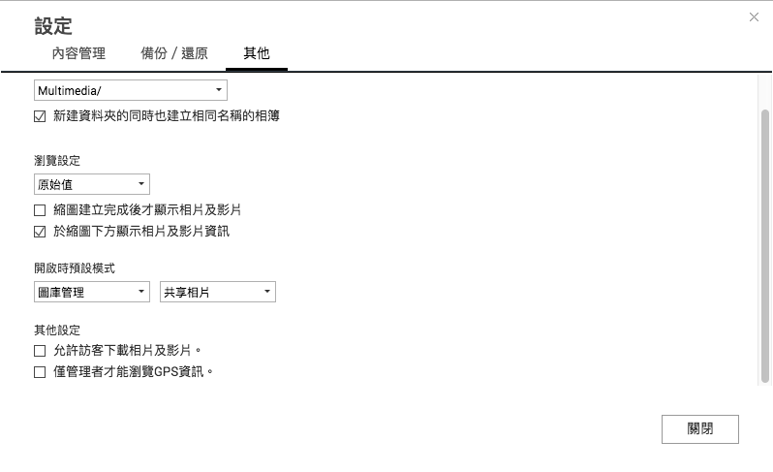
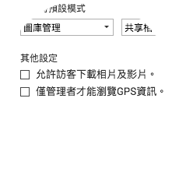
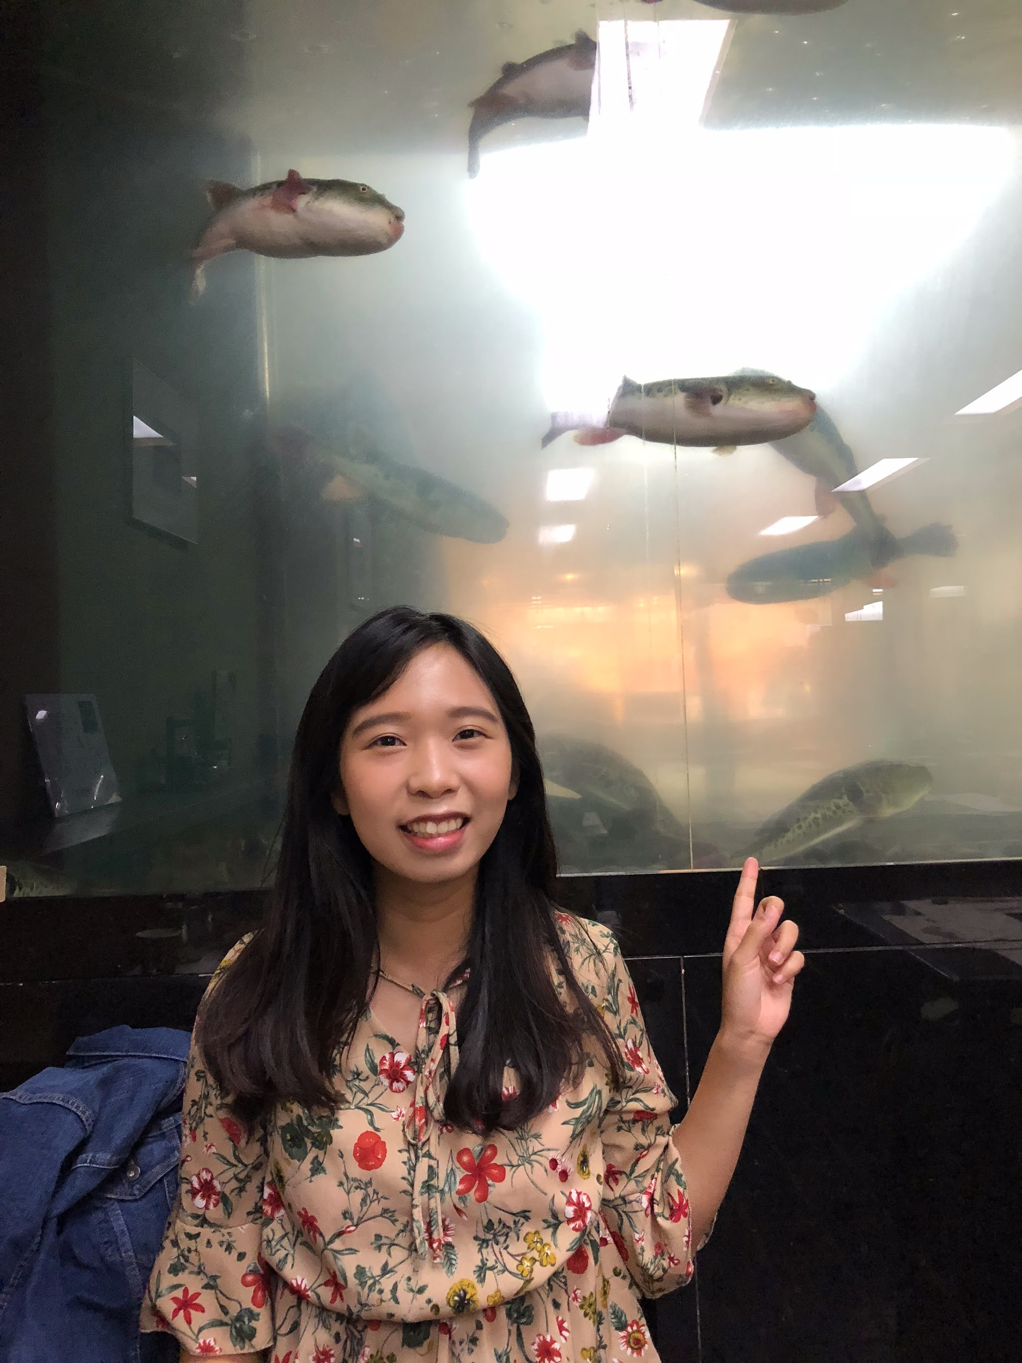
禁止訪客下載，安全有保障
沒有你的允許，訪客不能下載檔案！

Slide 29
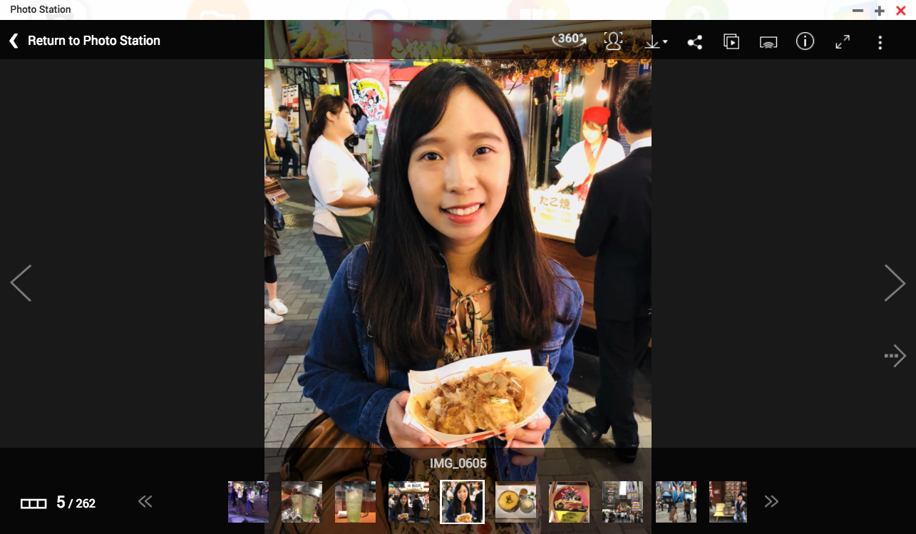
內行人才知道！快捷鍵小秘訣
A
新增到相簿
T
加入標籤
I
資訊
Esc
關閉播放器

Slide 30
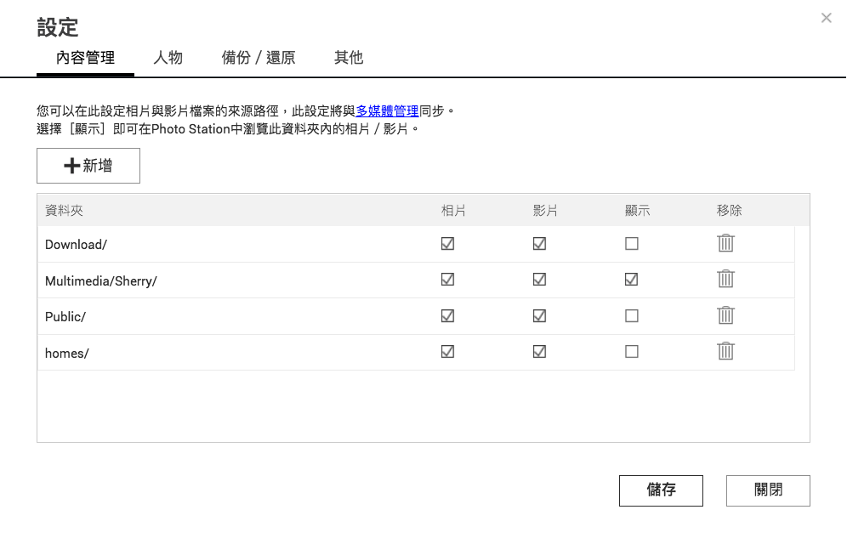
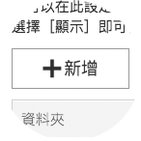
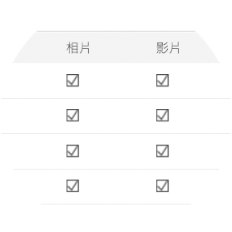
使用前請先設定媒體資料夾
勾選「相片」來看到該資料夾裡面的相片；勾選「影片」來看影片！
注意：只勾選「影片」的資料夾，不會顯示在Photo Station
想看到資料夾裡的相片／影片，
要先把資料夾設定為媒體資料夾
Notes:
為了資料的保密性
不要讓別人都看得到
如果要進一步設定 ex home/ 其他共享資料夾

Slide 31
恭喜你成為照片管理達人！
Notes:
圖片編號 : 21852077
圖片編號 : 12656334
圖片編號 : 22877442
獎牌
中文截圖

